Slide 1
Fælles brugerudvalgsmøde 2019:
Teknik og Erhvervs Udvalget ”TEU”,
Brugerudvalgene i Rantzausminde Lystbådehavn, Svendborg Lystbådehavn, Øerne samt
Havneadministrationen
Mandag den 16. december kl. 1630-1830 i Svendborg Amatør Sejlklub

Slide 2
Dagsorden
Velkomst og orientering ved formanden for Teknik- og Erhvervsudvalget Flemming Madsen
Præsentation af deltagere
Introduktion til ansøgning vedrørende anlægsprojekter ved Bjarne Abildtrup, Kultur & Fritid.
Orientering :
a. Intro til orientering ved Søren Bach-Hansen
b. Regnskaber og budgetter ved Søren Bach-Hansen
c. Anlægsprojekter ved Jacob Handrup & Brian Hansen
d. Status for ventelister og pladsbytteønsker ved Bettina Brøndum
Nyt fra formanden for Brugerudvalget i Rantzausminde Lystbådehavn ved Frede West
Nyt fra formanden for Brugerudvalget i Svendborg Lystbådehavn ved Ole Ingemann
Nyt fra formanden for Ø-havnene ved Preben Sørensen
Opsamling ved udvalgsformand Flemming Madsen
Eventuelt

Slide 3
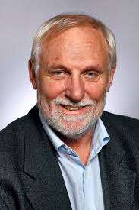
Velkomst og orientering v. udvalgsformand Flemming Madsen

Slide 4
2018 (1.000 KR.) |  | GÆSTE-HAVN | RANTZAU | RUNDE | HJO | SKA | DRE | ANLØBS- BROER | DRE GL. | LUNDE- BORG | TANK- REGNSKAB
2.41 - Lystbådehavne |  |  |  |  |  |  |  |  | 4) | 5) | 3)
Indtægter |  | -2.157 | -985 | -999 | -28 | -235 | -294 | -124 | - | -48 | -1.538
Pladsleje faste pladser mv. | 1) | -223 | -905 | -724 | - | -13 | -13 | -112
Gæstesejlere & Bad |  | -1.934 | -79 | -274 | -28 | -222 | -280 | -12
Salg af benzin |  |  |  |  |  |  |  |  |  |  | -749
Salg af diesel |  |  |  |  |  |  |  |  |  |  | -789
Udgifter |  | 2.465 | 1.198 | 1.072 | 48 | 316 | 276 | 57 | 19 | - | 1.408
Havne og broer
Administration & Personale |  | 1.297 | 816 | 813 | 36 | 170 | 169 | 51 | 7 |  | -
Automater/billettering | 6) | 501 | 202 | 179 | - | 23 | 13 |  |  |  | -
Forbrugsudgifter og renovation |  | 240 | 67 | 56 | 3 | 38 | 31 | 4 | 12 |  | -
Bygninger, broer og havneareal | 8) | 354 | 109 | 21 | 7 | 83 | 60 | 2 | - |  | -
Fællesudgifter
Køb af benzin |  |  |  |  |  |  |  |  |  |  | 708
Køb af diesel |  |  |  |  |  |  |  |  |  |  | 700
Brugerudvalg | 7) | 19 | 3 | 3 | 2 | 1 | 3 |  |  |  | -
Ø-Hav i Verdensklasse | 2) | 54
1) Incl. hytter og vinterpladser
2) IMCI Blue Star Marina 4-stj. Gæstehavn
3) Excl. adm. udgifter
4) Drejø Gl. Havn - 50% af renovation, drift toilet, el, rengøring
5) Driftsaftale
6) incl. nye automater all-inclusive
7) Gæstesejler aktiviteter, dk kort mv
8) Vedligehold-Fyr-elarbejde Skilte-skridmåtter-pavillon mv
(19.11.19 / MIN)(12.12.19 ANN)

Slide 6
Ventelistestatus samt rokering og ledige pladser i
Svendborg Kommune’s Havne, December, 2019.
Ventelisten :
131 (182) personer på Venteliste
95 (98) Aktive / 36 (84) Passive
Rokeringslisten / personer :
RA 41 / RU 26 / CH 5 / VI 1 / TU 2 / SK 1 / HYT 1 / SY 2 /

Slide 7
Fastliggerpladser i Svendborg Kommunens havne & broer :
Antal pladser Optaget Ledige
RU 197 188 9
RA 250 241 9
CH 43 30 13
VI 24 13 11
TU 26 25 1
SK 12 5 7
DR 15 5 10
SY 32 Under construction -
Trafik havn 15 Under construction -
Vestbro 14 Tildeles årligt.
Gl.Simac bro 8 Tildeles årligt.
Dec. 2019 / BB

Slide 8
Anlægsprojekter 2019 og 2020
Frigivne anlægsmidler | 2019 | 2020
Pulje til reduktion af efterslæb på havnens anlægskonstruktioner | 7,0 mio. kr. | 7,2 mio. kr.
Pulje til vedligeholdelse og forbedringsopgaver i havnen | 2,4 mio. kr. | 2,4 mio. kr.
Ialt | 9,4 mio. kr. | 9,6 mio. kr.

Slide 9
Projekter 2019
Planlægning med mere | 271.169
Akut diverse | 400.000
General eftersyn | 350.000
Hovedrenovering af Ring Andersens kaj | 3.150.000
Særeftersyn af kaj Roklubben | 100.000
Diverse større reparationer på Frederiksø | 750.000
Total renovering af molehoved ved færge på Skarø | 4.750.000
Stensætning – Svendborg Lystbådehavn | 250.000
Udskiftning af brodæk vestbro Drejø | 250.000
Udskiftning af brodæk – Gasværksbroen | 100.000
Udskiftning af pæle | 200.000
Diverse udvaskninger / faldhuller | 100.000

Slide 10
Projekter 2020
Planlægning med mere | 200.000
Akut diverse | 436.821
Udskiftning af pæle | 200.000
Diverse udvaskninger / faldhuller | 100.000
Ny stensætning ved Svendborg Roklub | 400.000
Eftersyn/udskiftning af anoder Lundeborg | 100.000
Udskiftning af bro i Rantzausminde (bro 1) | 1.500.000
Oprensning af Højestene løb uden for sejlrende | 600.000
3D Opmåling af Svendborg Havn til dybdemåling | 150.000
Fendertræ og hammer på Kaj 24 | 1.400.000
Fendertræ og hammer på Frederikskaj | 1.400.000
Udskiftning af brodæk på Drejø | 400.000
Betonvæg på Vindeby Havn Eftersyn / Reparation. | 100.000
Udskiftning af dæk og pæle på Gasværksbroen | 600.000
Renovering af spuns i vestside i beddingen | 500.000
Udskiftning af spuns ved YachtBroker | 2.400.000
Færdig renovering af toilet Drejø | 300.000
Der vil kunne forekomme forskydninger, da det ikke har været muligt at
klarlægge omfanget på de enkelte opgaver grundet særlig kompleksitet.

Slide 11
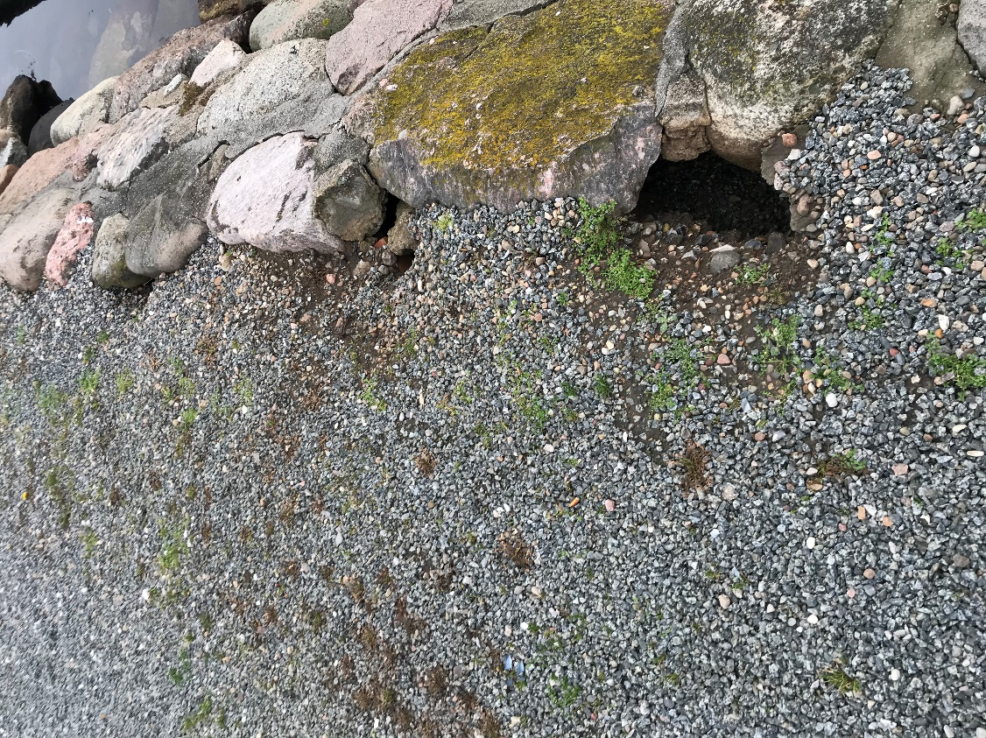
Diverse udvaskning / faldhuller
Grundet mindre huller i spunsen vil belægningen sætte sig bag ved spunsen.
Disse udbedres løbende, for at der ikke skal opstå faldrisiko.

Slide 12
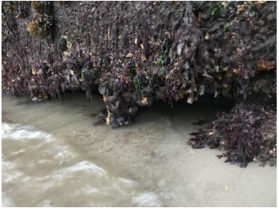
Ny stensætning ved Svendborg Roklub
Betonspunsen ved Svendborg Roklub er ved at blive undermineret. Dette medfører at materialet under roklubbens klubhus forsvinder. Dette sammenholdt med at betonspunsen har skader. Foreslås at der udføres en stensætning og at der indpumpes materiale ind under klubhuset.

Slide 13
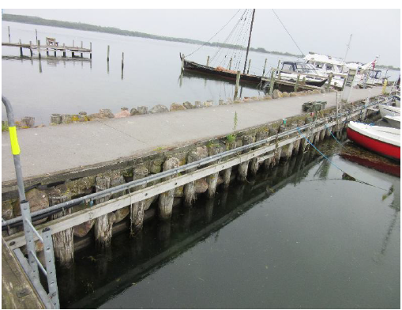
Udskiftning af bro i Rantzausminde (bro 1)
Bro 1 i Rantzausminde er nedslidt. Broen er sammenbygget med stenmolen og lavet halvt i beton. Pæle med mere er ved at gå i stykker og skal udskiftes.

Slide 14
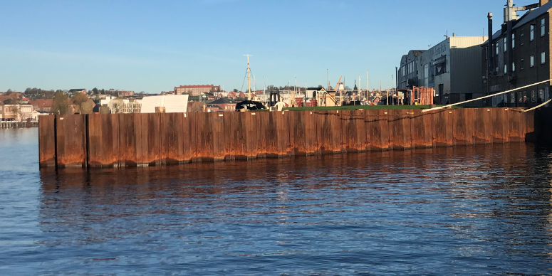
Fendertræ og hammer på Kaj 24
Der blev i 2017 lavet ny spuns på kaj 24, og i 2018 opsat anoder. Som kajen fremstår kan der ikke ligge skibe til, derfor ønskes der opsætning af hammer og fendertræ.

Slide 15
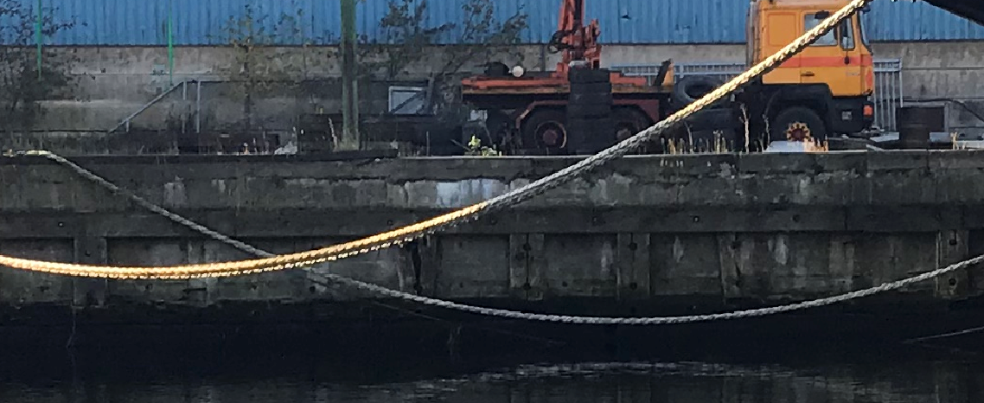
Fendertræ og hammer på Frederikskaj
I 2018 udskiftede man 33 % af kajens fendertræ og hammer. Dette projekt ønskes færdigt, da fender træet og hammer på strækningen er ved at være nedslidt.

Slide 16
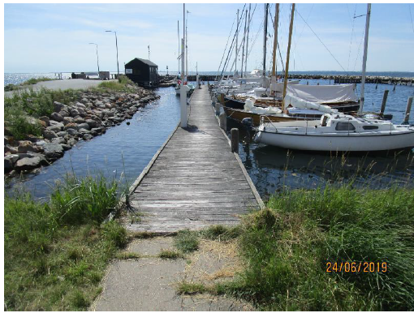
Udskiftning af bro / brodæk på Drejø
Broen er nedslidt og en del af pælene er ved at være udtjente.
Derfor ønskes broen renoveret eller delvist udskiftet.

Slide 17
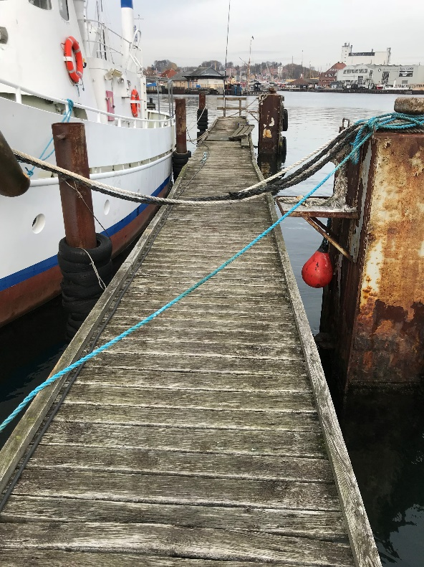
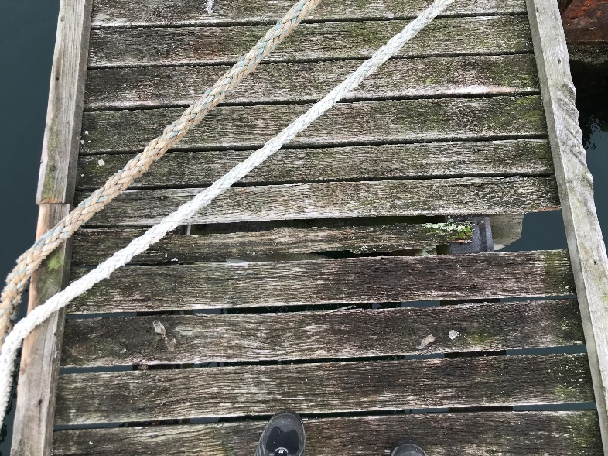
Udskiftning/renovering af bro / brodæk – Gasværksbro
Brodækket har det dårligt og bør renoveres. Der er flere ødelagte planker.

Slide 18
Brugerudvalg Rantzausminde Lystbådehavn
- Nyt fra Formand Kjeld Hansen
Brugerudvalg Svendborg Lystbådehavn
- Nyt fra Formand Ole Ingemann
Brugerudvalg Øerne
- Nyt fra Preben Sørensen
Eventuelt og opsamling
- Flemming Madsen

